Slide 1
软件工程实验五
软件理解实验

Slide 2
实验内容
安装Understand工具
利用Understand查看项目统计信息
生成添加的功能代码生成类继承图，函数调用图和控制流图
尝试使用Understand更多功能

Slide 3
实验工具
三种环境
Win64
Win32
Mac
安装方法见安装教程

Slide 4
实验报告内容
描述工具使用过程
查看项目统计信息，补全如下统计表：
Project Metrics | 数量
Total number of files | xx
Total number of source code | xx
Class Metrics
Number of local method | xx
MaxCyclomatic | xx
Method Metrics
Number of statement | xx
Number of lines containing executable source code | xx

Slide 5
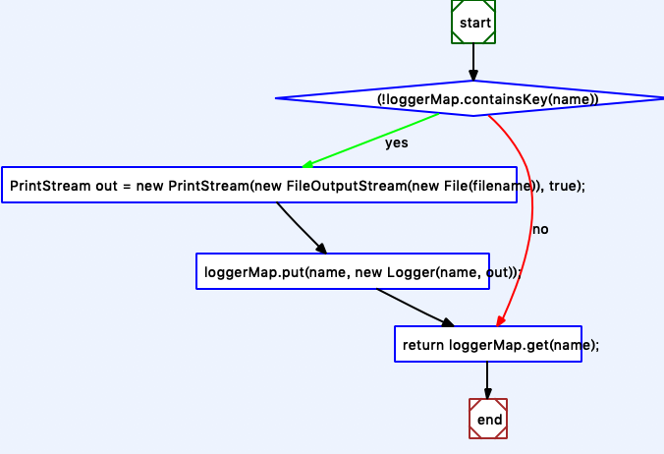
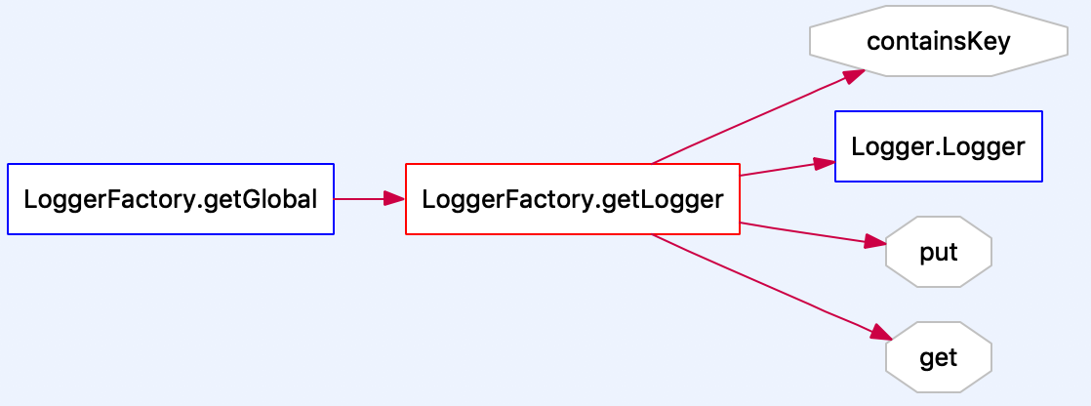
实验报告内容
生成添加的功能代码生成类继承图，函数调用图和控制流图（截图）
尝试使用工具的更多功能（截图并说明其含义）
说明如何利用该工具辅助开发（200字内）

Slide 6
实验评分标准
工具安装，完成项目基本信息统计（30%）
函数调用图，控制流图和类继承图生成（30%）
提交实验报告（30%）
尝试工具更多功能（10%）

